Slide 1

직류 송전 시스템(HVDC)
31516 임종원

Slide 2

목차
HVDC 란?
- 직류 송전 시스템의 특징
- 직류 송전 시스템의 종류
HVDC 의 추진현황
- HVDC 의 해외 동향
- HVDC 의 국내 추진 현황

Slide 3

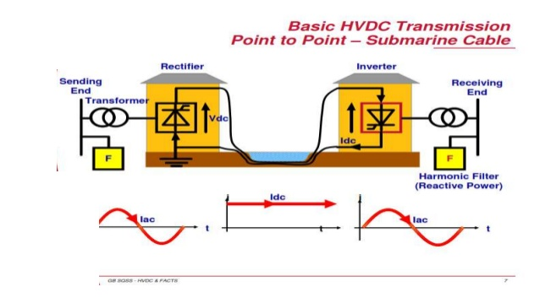
HVDC 란? - 직류 송전 시스템의 특징
경제적 요인
-낮은 투자비
-낮은 전력 손실 및
조류 제어의 용이성
특징
기술적 요인
-비동기 계통 전력 연계
-신속한 계통 제어
-낮은 단락 전류
-선로의 절연 등급 감소 가능
-역률의 개선
-낮은 전력 손실
-기술적 검토 사항
HVDC 란?
발전소에서 생산되는 교류 전력을 직류로 변환시켜서 송전한 후 전력이 소비되는
지역에서 교류로 재변환 시켜 전력을
공급하는 방식.

Slide 4
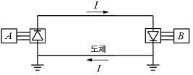
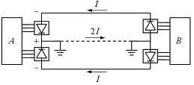
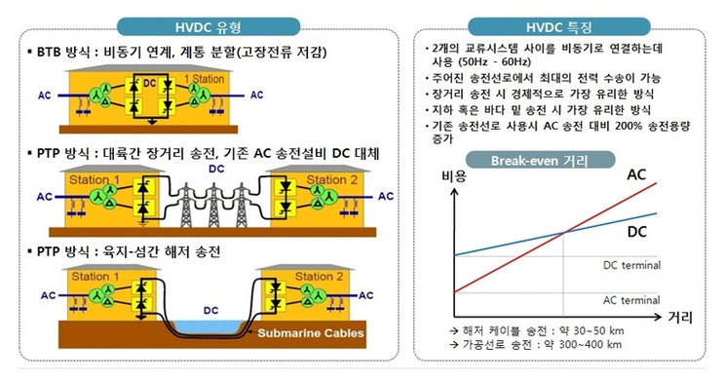
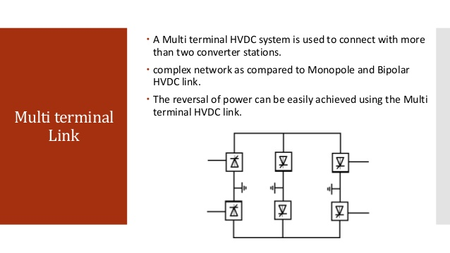
HVDC 란? - 직류 송전 시스템의 종류
단극 방식
양극 방식
BTB 방식
다단자 방식

Slide 5
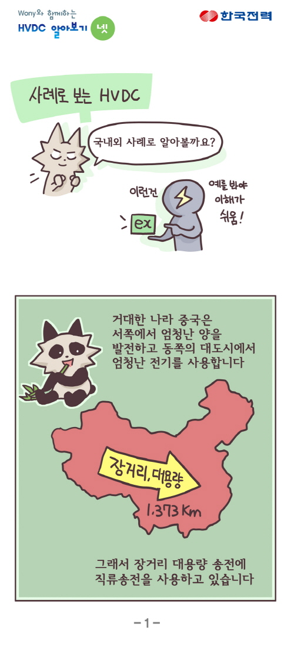
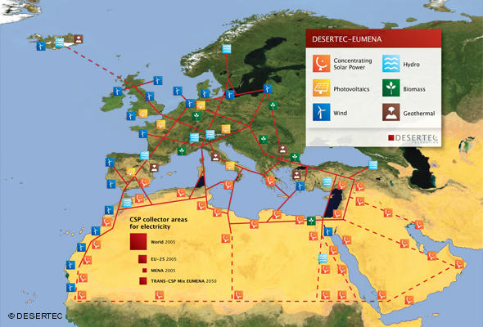
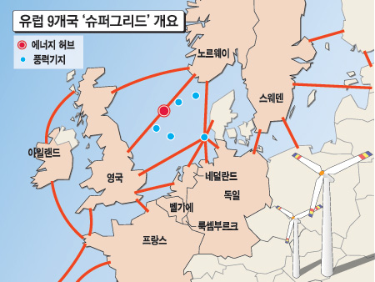
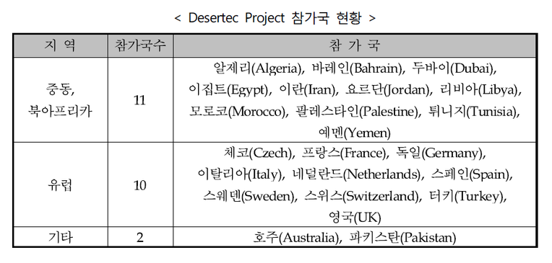
HVDC 추진현황 - HVDC의 해외 동향
Desertec project
슈퍼 그리드

Slide 6
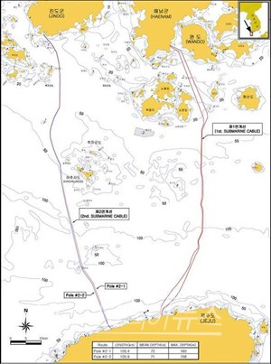
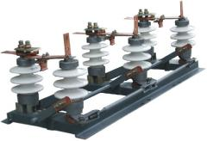
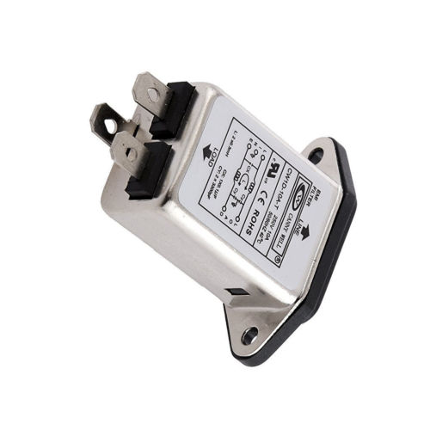
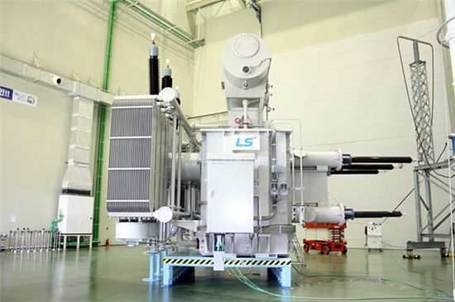
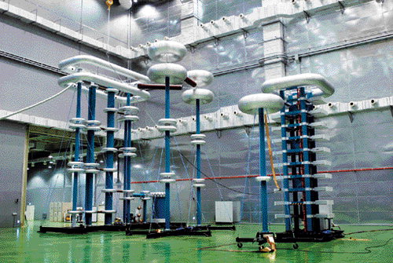
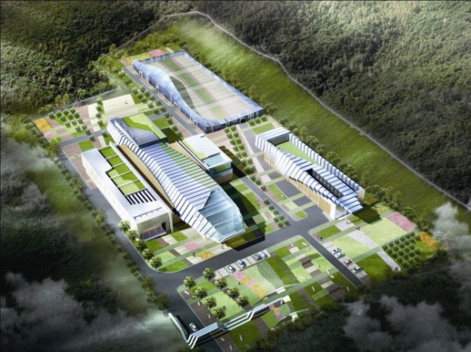
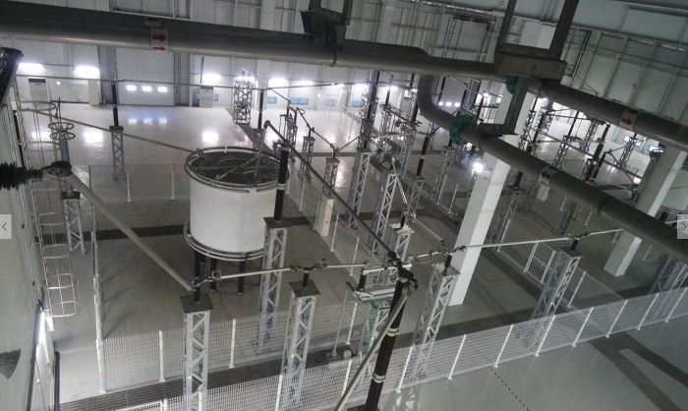
HVDC 추진현황 - HVDC의 국내 추진 현황
제주 HVDC 사업
건설 현황도
변환소 전경

Slide 7

감사합니다

